Slide 1
뭐가 있을까?
통합과학
Ⅳ. 환경과 에너지
1. 생태계와 환경
04. 에너지의 전환과
효율적 이용

Slide 2
p262
에너지와 함께 하는 하루

Slide 3
학습 목표
에너지의 정의를 알고, 에너지의 종류를 말할 수 있다.
에너지가 전환될 때의 에너지 보존 법칙을 설명할 수 있다.
열효율을 계산할 수 있으며, 에너지 효율을 높이는 것이 사회적으로 어떤 의미가 있는지 설명할 수 있다.

Slide 4
에너지의 전환과 보존
P263~265
에너지
일을 할 수 있는 능력
물체가 외부에 한 일의 양만큼 물체의 에너지가 변함
일의 단위는 N·m이며, 이것은 에너지의 단위인 J과 같음
에너지는 형태에 따라 여러 종류 존재
운동에너지
퍼텐셜에너지
빛에너지
전기에너지
열에너지
파동에너지
화학에너지

Slide 5
에너지의 전환과 보존
P263~265
에너지
빛 에너지
역학적 에너지
전기 에너지
화학 에너지
열 에너지
파동 에너지
핵 에너지
가시광선이나 자외선과 같이 빛의 형태로 전달되는 E
운동 E와 퍼텐셜 E의 합
운동 E
퍼텐셜 E
운동하는 물체가 가지는 E
높은 곳에 있는 물체가 가지는 E
전기 제품에 전류가 흐를 때 사용되는 E
화학 결합을 통하여 음식이나 연료 등 물질에 저장된 E
뜨거운 물체를 이루는 원자의 진동이나 분자 운동에 의한 E
소리나 파도, 지진파와 같은 파동이 가지는 E
원자핵에 저장된 E

Slide 6
에너지의 전환과 보존
P263~265
에너지의 전환
: E는 한 형태에서 다른 형태의 E로 전환될 수 있으며, 이를 이용하여 생활에 필요한 여러 형태의 E를 얻을 수 있음
https://blog.naver.com/neasin001/221493197753

Slide 7
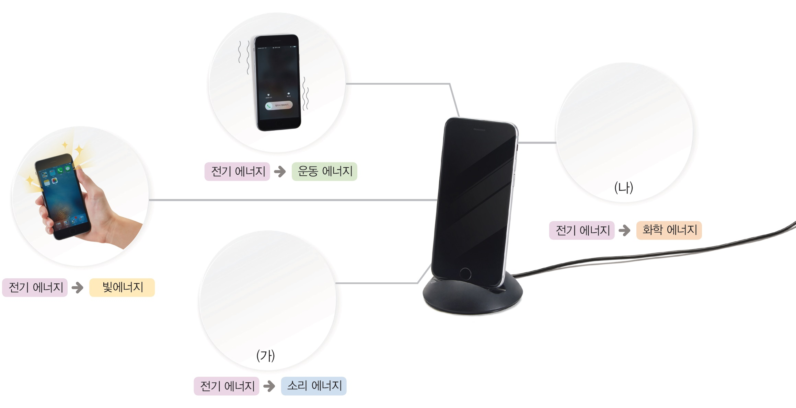
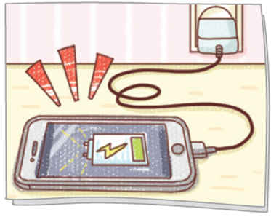
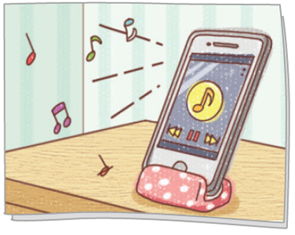
에너지의 전환과 보존
P263~265
해보기 : 휴대 전화에서 일어나는 에너지 전환
충전하기
음악 듣기
전화 받기
재사용 : 화학E → 전기E → 다양한 형태의 E
이 때 배터리에 충전된 화학E 모두 소진되면 더이상 사용X
∴충전 시 저장된 총 E = 사용 시 소비된 총 E의 합
Notes:
다양한 형태의 E(소리, 빛, 열, 운동 등)
소비되는 에너지가 배터리에 저장되어 있는 화학에너지보다 클 수 없다.

Slide 8
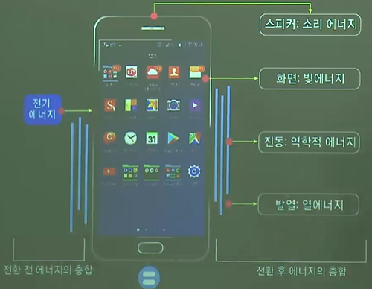
에너지의 전환과 보존
P263~265
에너지 보존
에너지 보존 법칙 : 한 형태의 E가 다른 형태의 E로 전환될 때 E는 새로 생겨나거나 소멸되지 않으며, 전체 양은 항상 일정하게 보존됨
E가 보존되는데도 E를 절약해야 하는 까닭
: E 전환 과정에서 다시 사용하기 어려운 열E의 형태로 전환되기 때문
EBS 통합과학

Slide 9
에너지의 효율적 이용
P266~268
에너지 효율
: 공급한 에너지 중에서 유용하게 사용한 에너지의 비율로, 유용하게 사용한 E를 공급한 E로 나눈 값과 같음
$\frac{유\text{용하게 사용한} 양 }{공급한 에너지}$ X 100
열기관과 열효율
열기관 : 화석 연료를 연소시켜 동력을 얻는 장치, 열E를 일로 전환하는 장치
열기관의 종류 : 증기기관, 증기 터빈, 가솔린 기관, 디젤 기관 등
열효율 : 열기관에 공급한 에너지 중에서 일로 전환하는 비율로, 열기관이 한 번 순환하는 동안 외부에 한 일을 공급한 에너지로 나눈값과 같음.
열$효율\left(e\right)=\frac{열기관이 하는 일(W)}{열기관에 공급한 에너지}$ X 100
EBS 통합과학

Slide 10
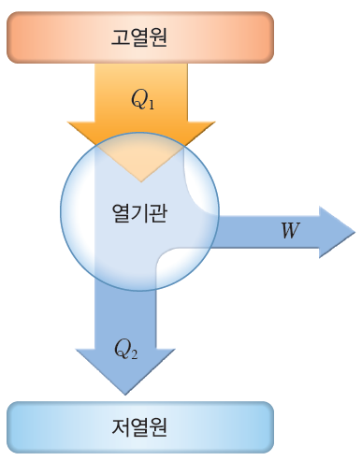
에너지의 효율적 이용
P266~268
열효율
: 열기관의 에너지 효율로, 고열원에서 열기관에 공급한 열에너지를 Q₁, 열기관이 한 일을 W, 저열원으로 빠져나가는 열에너지를 Q₂라 할 때 열효율(e)은 다음과 같음.
Q₁ = W + Q₂
W = Q₁ – Q₂
e(%) = $\frac{W}{Q1}$ = $\frac{Q1−Q2}{Q1} x 100$

Slide 11
에너지의 효율적 이용
P266~268
해보기 : 자동차의 열효율
표는 자동차 A, B가 같은 속력으로 운동할 때, 단위시간당 엔진에 공급되는 에너지와 엔진이 하는 일을 나타낸 것이다.
자동차 | A | B
엔진에 공급되는 에너지(kJ)
엔진이 하는 일(kJ)
150
120
30
30
자동차 A, B의 열효율은 얼마인가?
자동차 A → eA = 20%
자동차 B → eB = 25%
같은 속력으로 같은 거리를 달릴 때 자동차 A, B 중 연료를 더 많이 사용하는 것은 무엇인가?
: 자동차 A, 열효율이 더 낮으므로 같은 조건에서 달릴 경우 더 많은 연료를 사용.
즉, 동일한 연료를 사용하는 경우 자동차 B는 열효율이 더 높아서 더 많은 일을 할 수 있으므로 멀리 갈 수 있고, 자동차 A는 열효율이 더 낮아서 B만큼 멀리 가려면 더 많은 연료 사용해야 함.

Slide 12
에너지의 효율적 이용
P266~268
에너지의 효율적 이용
에너지 효율을 높여야 하는 사회적 의미
: 에너지 효율을 높이면 화석 연료의 사용을 줄일 수 있어 이산화탄소의 배출 등 환경 오염 해결에 도움을 줌.
고갈되고 있는 화석 연료의 사용 기간을 늘려 줌으로써 신재생 에너지 등을 개발할 수 있는 시간을 벌 수 있음.
신재생 에너지 : 기존의 화석 연료를 변환하여 이용하거나 햇빛, 바다 등의 재생 가능한 에너지를 변환하여 이용하는 에너지

Slide 13
에너지의 효율적 이용
P266~268
에너지 효율을 높이기 위한 노력
가정에서 실천할 수 있는 E 효율을 높이기 위한 방법 : 단열재나 이중창 사용
조명 기구를 전기 에너지의 대부분이 열로 전환되어 에너지 효율이 낮은 백열 전구 대신 효율이 높은 형광등이나 LED전구로 교체, 전기 밥솥을 압력 밥솥으로 사용하면 외부로 빠져나가는 열을 줄일 수 있음.
하이브리드 자동차의 개발
: 엔진과 배터리, 전기 모터 등을 함께 사용하여 운행 중 버려지는 E를 전기E로 전환하여 다시 사용, 자동차의 속도나 주행 상태에 따라 엔진과 전기 모터의 출력을 적절히 제어할 수 있어 효율적
에너지 효율을 높이기 위한 발전 방식
: 화력 발전으로 발생한 고온의 수증기를 지역 난방에 사용하는 열병합E, 남는 전력으로 야간에 물을 높은 댐으로 끌어올렸다가 전력 수요가 큰 낮에 발전하는 양수 발전

Slide 14
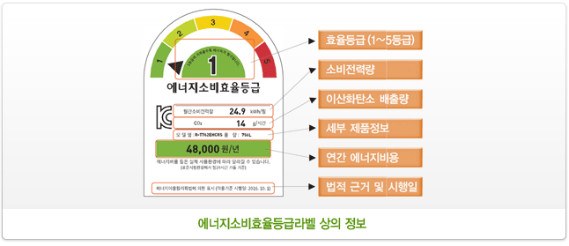
에너지의 효율적 이용
P266~268
에너지 효율을 높이기 위한 노력
에너지 절약을 유도하는 제도
: 소비자가 E절약 제품을 쉽게 구매하도록 유도하기 위해 에너지소비효율등급 표시, 대기 전력 저감 프로그램 등의 제도 시행하고 있음
E 자급 주택의 개발 및 보급 : 건물이나 주택의 E 효율을 최대한으로 높인 E 자급 주택인 E제로하우스를 시범적으로 개발 및 보급하고 있음
패시브 기술 : 첨단 단열 공법을 이용하여 E 낭비를 최소화하는 기술 (단열을 극대화)
액티브 기술 : 주택에 필요한 E를 태양광, 태양열, 지열, 풍력 등의 청정 E로부터 직접 생산하는 기술
https://eep.energy.or.kr/business_introduction/related_business.aspx

Slide 15
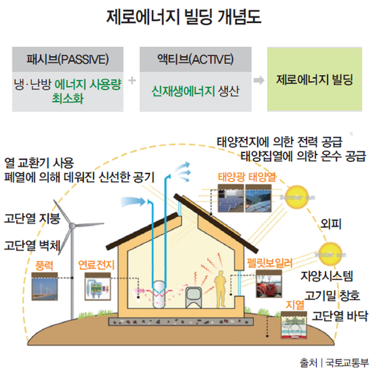
에너지의 효율적 이용
P266~268
에너지 효율을 높이기 위한 노력
https://blog.kepco.co.kr/1294

Slide 16
에너지의 효율적 이용
P266~268
에너지 자급 주택
에너지 자급 주택의 조건 | 사용되는 기술이나 방법
에너지 낭비를 줄이기 위해 단열이 잘 되어야 한다.
3중창 설치, 특수 단열재 이용, 잔디 심기, 나무 심기 등
화석 연료 대신 신재생E를 주택의 E원으로 사용해야 한다.
태양열 이용, 태양광 이용, 지열 이용, 풍력 이용 등
정보통신기술(ICT)을 이용하여 집 안의 설비를 조절하는 E 절감 기술을 사용해야 한다.
환기 시스템, 전기 설비와 기기의 스마트 제어 기술 등
https://blog.kepco.co.kr/1294

Slide 17
감사합니다
THANK YOU

